Slide 1
서론
- DNN을 통한 7000계 알루미늄 합금의 기계적 특성 학습
Al 7000계 알루미늄 합금은 기계적 특성과 미세구조의 조절이 가능한 고강도 알루미늄 합금으로서 산업에서 매우 중요한 재료입니다. 이러한 합금은 가볍고 강도가 높아서 항공 및 우주 산업에서 사용되는 구조물의 재료로 많이 활용됩니다. 또한 자동차 산업에서도 경량화를 위한 재료로 널리 사용되고 있습니다. 그렇기 때문에 Al 7000계 알루미늄 합금의 기계적 특성을 예측하고 최적화하는 연구는 산업에서 매우 중요하고 의미 있는 주제로 인식되고 있습니다.
또한 Al 7000계 알루미늄 합금은 합금의 조성과 열처리 공정 등에 따라 다양한 미세구조를 가질 수 있습니다. 이러한 미세구조의 조절은 합금의 기계적 특성에 큰 영향을 미치며, 따라서 미세구조를 정확히 예측하고 제어하는 것이 합금의 성능을 최적화하는 데에 중요합니다. VAE나 GAN과 같은 생성 모델을 활용하여 미세구조를 예측하고 생성하는 연구는 이러한 관점에서도 매우 의미 있는 주제로 선택되었을 것으로 예상됩니다.
따라서 Al 7000계 알루미늄 합금은 고강도와 경량성을 갖는 중요한 재료로서, 이를 예측하고 최적화하는 연구는 산업 응용 분야에서의 중요성과 필요성을 가지고 있기 때문에 해당 주제를 목표로 선정한 것으로 생각됩니다.
프로젝트 제목: "다중 목표를 위한 알루미늄 합금 기계적 특성 예측 및 미세구조 생성 시스템 개발"
프로젝트 의의: 이 프로젝트는 7000계 알루미늄 합금의 기계적 특성과 미세구조를 예측하고 생성하는 다중 목표를 가진 종합적인 시스템을 개발하는 것을 목표로 합니다. 이 시스템은 DNN, 유전알고리즘, Bayesian optimization 등의 최신 기술들을 활용하여 합금의 기계적 특성을 정확하게 예측하고, 최적의 하이퍼 파라미터를 찾아 모델의 성능을 최대화합니다. 또한 VAE 또는 GAN과 같은 생성 모델을 활용하여 특정 조성의 합금에 대한 미세구조를 예측하고, 미세구조 이미지를 기반으로 어떤 합금인지 분류합니다.
이 프로젝트는 알루미늄 합금 산업에서 합금의 성능 예측과 최적화를 위한 신뢰성 있는 정보를 제공하는 데에 기여하며, 산업의 효율성과 경쟁력을 향상시키는 데 도움이 될 것으로 기대됩니다. 또한 개발된 웹 서비스를 통해 사용자들이 간편하게 원하는 합금의 기계적 특성을 예측하고, 최적의 합금을 선택하는 데에 도움이 되어 산업 현장에서 실용적으로 활용될 수 있습니다. 이를 통해 재료 개발과 산업 응용 분야에서의 연구와 생산의 효율성을 향상시키고, 혁신적인 알루미늄 합금 기술의 발전에 기여할 것으로 기대됩니다.
Fig1. DNN 학습 모식도

Slide 2
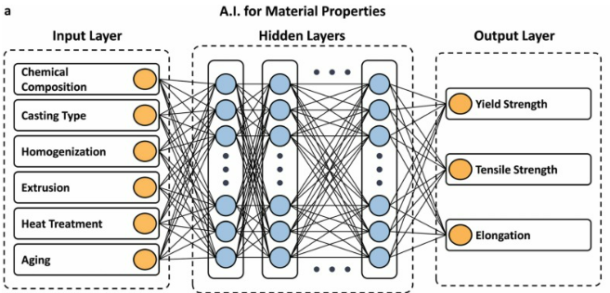
1차 목표
- DNN을 통한 7000계 알루미늄 합금의 기계적 특성 학습
- Chemical Composition
Cr, Cu, Fe, Mg, Mn, Si, Ti, Zn, Zr, Ni, V
- Heat treatment
O, T4, T5, T6, T7
Fig1. DNN 학습 모식도

Slide 3
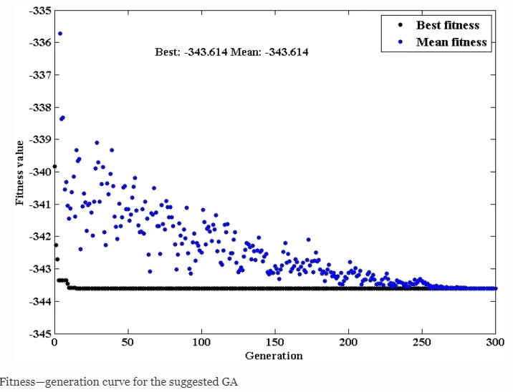
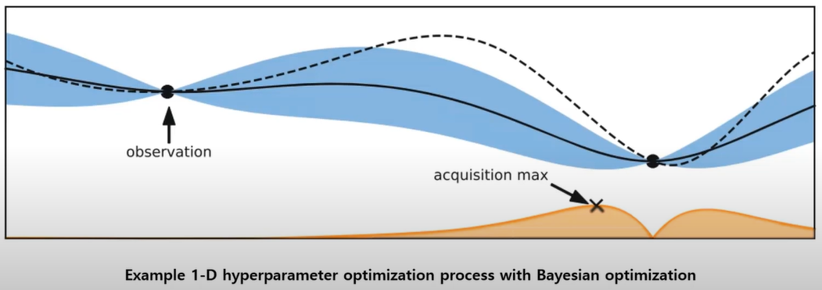
1차 목표
- 유전 알고리즘 또는 Bayesian optimization 최적화 알고리즘을 통하여 하이퍼 파라미터 최적화
Fig2. Result of the Genetic Algorithm(GA)
Fig3. Bayesian optimization 모식도
DNN은 복잡한 모델이기 때문에 하이퍼 파라미터에 따라 성능이 크게 좌우됨
GA는 많은 하이퍼파라미터 조합(학습률, 배치크기, 뉴런수, 레이어수)을 자동으로 탐색하고 최적의 조합 색출 가능
Bayesian은 확률적 탐색으로 불확실성을 고려하여 GA보다 빠른 수렴속도
재료 특성 실험과 같은 문제에 많이 쓰는 것으로 보임
Loss function(3개), VGG

Slide 4
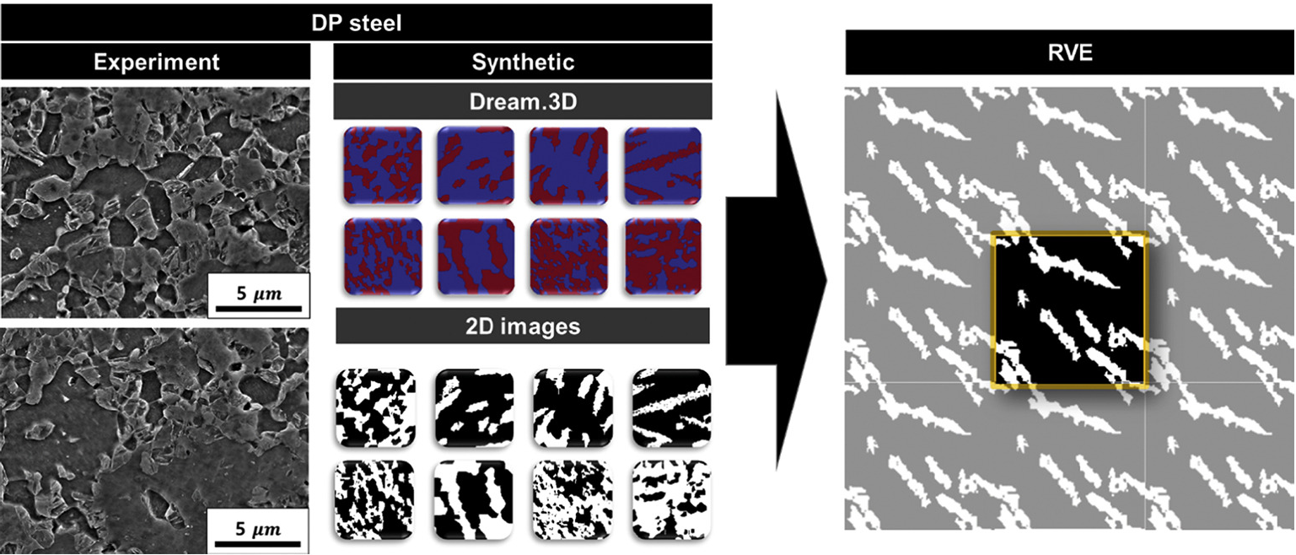
2차 목표
- 특정 조성에 따른 7000계 알루미늄 합금의 미세구조 예측 생성 모델 개발 (VAE or GAN)
Fig1. DNN 학습 모식도

Slide 5
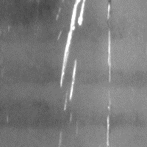
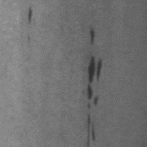
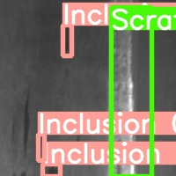
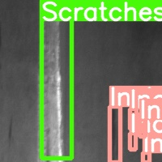


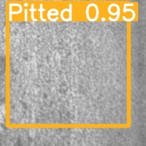
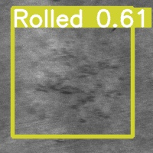
2차 목표
미세구조 이미지를 대입하면 7000계 어떤 알루미늄인지 분류 (YOLOv5)
Input data
VGG
Output data
Scratches
Inclusion
Pitted
Rolled
Fig5.YOLO 학습 예시

Slide 6
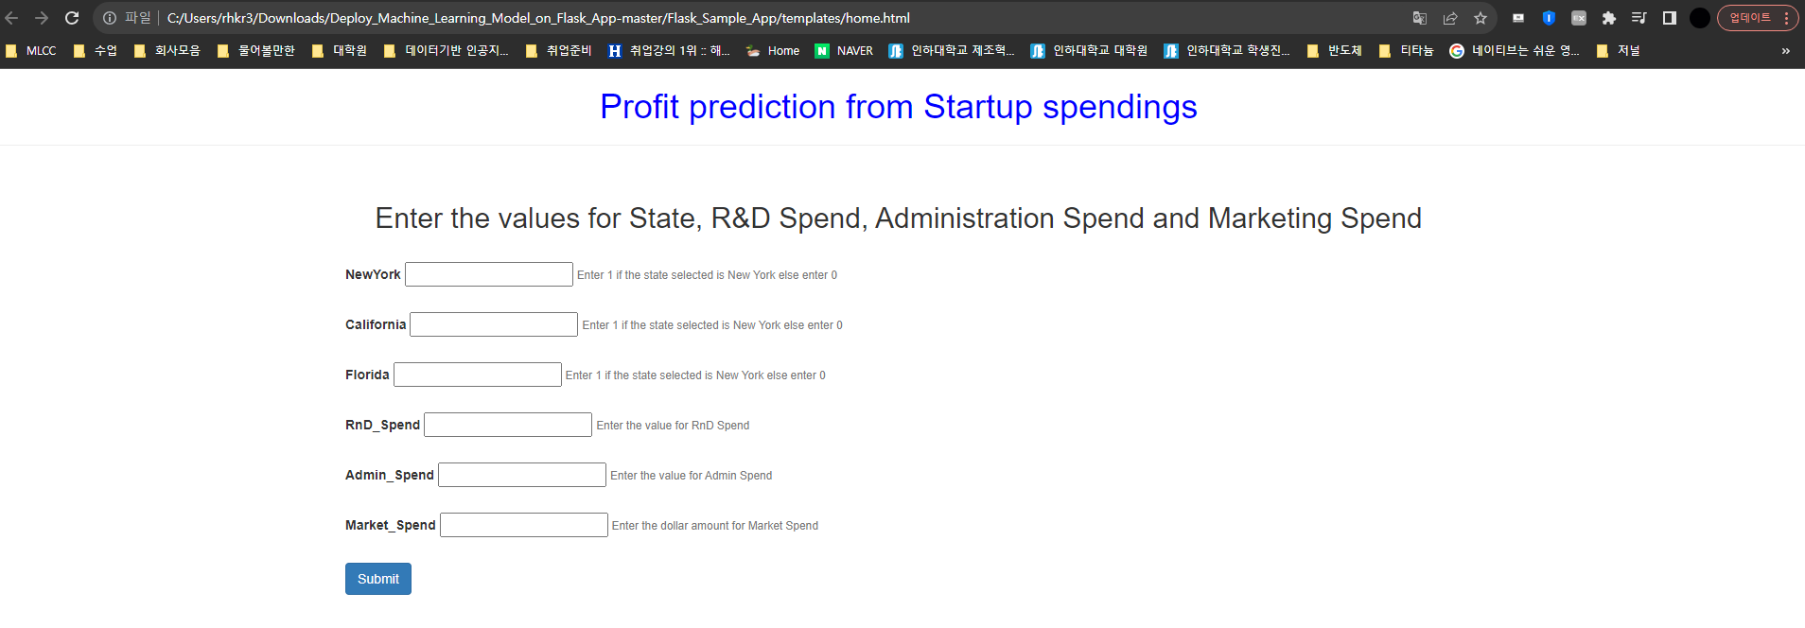
3차 목표
알루미늄 합금 기계적 특성 예측을 위한 최적화된 웹 서비스 개발 (Flask?)
구현 목표
요구되는 인장강도, 연신율을 넣으면 추천 조성 리스트 출력
조성 리스트 클릭하면 조성, 기계적 특성, Class 이름(ex. Al7075, Al7175 등), 미세구조 정보
미세구조를 넣으면 알루미늄 Class 이름 확률 높은 순서부터 3개
Fig6. 기계적 특성 예측을 위한 웹 서비스 예시

Slide 7
Annealing - O, F
Hot Work - T1, H111, H112
Cold Work - H12, H14, H16, H18, H32, H34, H116, H321
Heat Treatment - T3, T4, T5, T6, T8
Over Aging Treatment - T73, T74, T76, T79
Stress Relieved - T351, T451, T651, T7351, T7451, T7651, T7951, T851
T1 - 고온 성형 공정 후, 알루미늄 압출물은 냉각되어 크게 안정화된 상태로 자연적으로 연령됩니다. 냉각 후에 냉간 가공이 없는 부품에 적합합니다.
T2 - 고온 성형 공정 후, 알루미늄 압출물은 냉각되어 냉간 가공됩니다. 그리고 크게 안정화된 상태로 자연적으로 연령됩니다. 냉간 평평하게 만들거나 또는 냉간으로 펴는 부품을 포함할 수 있습니다.
T3 - 열처리로 용액 처리되어 냉간 가공되어 강도를 향상시킨 후, 냉각하여 크게 안정화된 상태로 자연적으로 연령됩니다.
T4 - 열처리로 용액 처리되어 크게 안정화된 상태로 자연적으로 연령됩니다. 열처리 후에 냉간 가공되지 않습니다.
T5 - 고온 성형 공정 후, 알루미늄 압출물은 냉각됩니다. 그리고 인공적으로 연령되며, 열처리 후에 냉간 가공되지 않습니다.
T6 - 열처리로 용액 처리되고, 그 후 인공적으로 연령됩니다. 열처리 후에 냉간 가공되지 않습니다.
T7 - 열처리로 용액 처리되고, 오버에이징되어 안정화됩니다. 용액 열처리 후에 인공적으로 연령되는 가공 제품에 적용됩니다.
T8 - 열처리로 용액 처리되고, 냉간 가공되며, 인공적으로 연령됩니다. 강도 향상, 평평하게 만들기 또는 펴기 위해 냉간 가공되는 제품에 적용됩니다.
T9 - 열처리로 용액 처리되고, 인공적으로 연령되며, 냉간 가공됩니다. 강도 향상을 위해 냉간 가공되는 제품에 적용됩니다.
T10 - 고온 성형 공정 후, 알루미늄 압출물은 냉각되고, 냉간 가공된 후 인공적으로 연령됩니다.

Slide 8
The temper designation appears as a hyphenated suffix to the basic alloy number. An example would be 7075-T73 where -T73 is the temper designation. Four basic temper designations are used for aluminum alloys. They are
-F: as fabricated;&nbsp;
-O: annealed;
-H: strain hardened and
-T: thermally treated.
-W, is used to describe an asquenched condition between solution heat treatment and artificial or room temperature aging.
Following is a list of tempers which define aluminum alloys.
-H111: Applies to products which are strain-hardened less than the amount required for a controlled H11 temper.
-H112: Applies to products which acquire some temper from shaping processes not having special control over the amount of strain-hardening or thermal treatment, but for which there are mechanical property limits.
The following H temper designations have been assigned for wrought products in alloys containing over a nominal 4 percent magnesium.
-H311: Applies to products which are strain-hardened less than the amount for a controlled H31 temper.
-H321: Applies to products which are strain-hardened less than the amount for a controlled H32 temper.
-H323: Applies to products which are specially fabricated to have acceptable resistance to stress corrosion cracking.

Slide 9
 | Solution | Cold worked
T1
T2
T3
Products which are thermally treated with or without supplementary strain-hardening are designated with a -T temper. The T is followed by a digit or digits which designate the specific thermal treatment. Temper designations for aluminum alloys are as follows:
-T1: Cooled from an elevated temperature shaping process and naturally aged to a substantially stable condition.
-T2: Annealed (cast products only).
-T3: Solution heat treated and then cold worked. Applies to products which are cold worked to improve strength or in which the effect of cold work in flattening or straightening is recognized in mechanical property limits.
-T31: Solution heat treated and then cold worked by flattening or stretching. Applies to 2219 and 2024 sheet and plate per MIL-A-8920. Also applies to rivets driven cold immediately after solution heat treatment or cold storage. 2024 rivets are an example.
-T351: Solution heat treatment and stress relieved by stretching. This is equivalent to -T4 condition. It applies to 2024 plate and rolled bar and 2219 plate per MIL-A-8920.
-T3511: Solution heat treated and stress relieved by stretching with minor stretching allowed. This is equivalent to -T4 condition and applies to 2024 extrusions.
-T36: Solution heat treated and then cold worked by a reduction of 6 percent. Applies to 2024 sheet and plate.
-T37: Solution heat treated and then cold worked by a reduction of 8 percent. Applies to 2219 sheet and plate.
-T4: Solution heat treated and naturally aged to a substantially stable condition. Applies to products which are not cold worked after solution heat treatment, or in which the effect of cold work in flattening or straightening may not be recognized in mechanical property limits.

Slide 10
-T42: Solution heat treated and naturally aged by the user to a substantially stable condition. Applies to 2014-0 and 2024-0 plate and extrusions which are heat treated by the user from the annealed condition.
-T451: Solution heat treated and stress relieved by stretching. Equivalent to -T4 and applies to plate and rolled bar stock except 2024 and 2219.
T4511: Solution heat treated and stress relieved by stretching with minor straightening allowed. Equivalent to -T4 and applies to all extrusions except 2024 and 2219.
-T5: Cooled from an elevated temperature shaping process and then artificially aged.
-T51: Cooled from an elevated temperature shaping process, stress-relieved by stretching and then artificially aged.
-T52: Cooled from an elevated temperature shaping process, stress-relieved by compressing and then artificially aged.
-T54: Cooled from an elevated temperature shaping process, stress-relived by stretching and compressing and then artificially aged. Applies to die forgings which are stress-relieved by restriking cold in the finish die.
-T6: Solution heat treated and then artificially aged. Mechanical property limits not affected by cold working. Most alloys in the -w and -T4 conditions artificially aged to -T6.
-T61: Solution heat treated and then artificially aged. Applies to forgings which receive a boiling water quench to avoid internal quenching stress. Applies to solution heat treated and artificially aged castings when more than one aging cycle is available for that alloy.
-T611: Solution heat treated and artificially aged. Applies only to 7079 forgings which are quenched in 1750 to 185
-T62: Solution heat treated and then artificially aged by the user. Applies to any temper which has been heat treated and aged by user which attains mechanical properties different from those of the -T6 condition.

Slide 11
-T651: Solution heat treated, stress-relieved by stretching and artificially aged. Equivalent to -T6 and applies to plate and rolled bar except 2219.
-T6510: Solution heat treated, stress-relieved by stretching and artificially aged with no hard straightening after aging. Applies to extruded rod, bar and shapes except 2024.
-T6511: Solution heat treated, stress-relieved by stretching and artificially aged with minor straightening. Equivalent to -T6 and applies to extruded rod, bar and shapes except 2024.
-T652: Solution heat treated, stress-relieved by compressive deformation and artificially aged. Equivalent to -T6 and applies to hard forged squares, rectangles and simply shaped die forgings except 2219.
-T7: Solution heat treated and then stabilized. Applies to products which are stabilized to carry them beyond the point of maximum strength to provide control of growth and residual stress.
-T73: Solution heat treated and then specially artificially aged. Applies to 7075 alloys which have been specially aged to make the material resistant to stress-corrosion.
-T7351: Solution heat treated and specially artificially aged. Applies to 7075 alloy sheet and plate which have been specially aged to make the material resistant to stress-corrosion.
-T73511: Solution heat treatment and specially artificially aged. Applies to 7075 alloy extrusions which have been specially aged to make the material resistant to stress-corrosion.
-T7352: Solution heat treated and specially artificially aged. Applies to 7075 alloy forgings which have both compression-stress relief and special aging to make the material resistant to stress-corrosion.
-T8: Solution heat treated, cold worked and then artificially aged. Applies to products which are cold worked to improve strength, or in which the effect of cold work in flattening or straightening is recognized in the mechanical property limits.

Slide 12
-T81: Solution heat treated, cold worked and then artificially aged. Applies to 2024-T3 artificially aged to T-81.
-T851: Solution heat treated, stress-relieved by stretching and artificially aged. Applicable to plate, rolled bar and rod.
-T8511: Solution heat treated, stress-relieved by stretching and artificially aged. Applies to 2024 extrusions and 2219.
-T86: Solution heat treated, cold worked by a thickness reduction of 6 percent and then artificially aged. Applies to 2024 sheet and plate.
-T87: Solution -heat treated, cold worked by a thickness reduction of 10 percent and then artificially aged. Applies to 2219 sheet and plate.-T9: Solution heat treated, artificially aged and then cold worked. Applies to products which are cold worked to improve strength.
-T10: Cooled from an elevated temperature shaping process, artificially aged and then cold worked. Applies to products which are artificially aged after cooling from an elevated temperature shaping process, such as casting or extrusion and then cold worked to further improve strength.
T6:
"T6"는 Solution Heat Treated 및 Artificially Aged를 의미합니다.
먼저 합금이 솔루션 열처리되어 솔루션화되고, 그 후 인공적으로 시효처리를 받습니다.
이로 인해 합금의 강도와 경도가 증가하며, 크랙 또는 내부 응력이 완화됩니다.
T6 열처리로 처리된 합금은 일반적으로 강도가 높아지며, 경량 구조물에 많이 사용됩니다.
T7:
"T7"은 Solution Heat Treated 및 Stabilized를 의미합니다.
합금이 솔루션 열처리되고, 그 후 안정화 처리를 받습니다.
안정화 처리는 합금의 크랙이나 내부 응력을 완화하는데 도움이 됩니다.
하지만 인공적인 시효 처리를 거치지 않으므로 T6에 비해 강도 측면에서는 보다 높은 강도를 갖기 어려울 수 있습니다.
T6과 T7 중 어떤 열처리 조건이 더 강도가 좋은지는 합금의 구성 및 사용 목적에 따라 다를 수 있습니다. 일반적으로 T6 열처리된 합금이 T7 열처리된 합금보다 더 높은 강도를 갖는 경향이 있습니다. 하지만 합금의 성분, 열처리 방법, 제품의 사용 환경 등을 고려하여 적절한 열처리 상태를 선택해야 합니다. 따라서 사용 목적과 요구되는 강도 등에 따라 적절한 열처리 상태를 결정하는 것이 중요합니다.

Slide 13
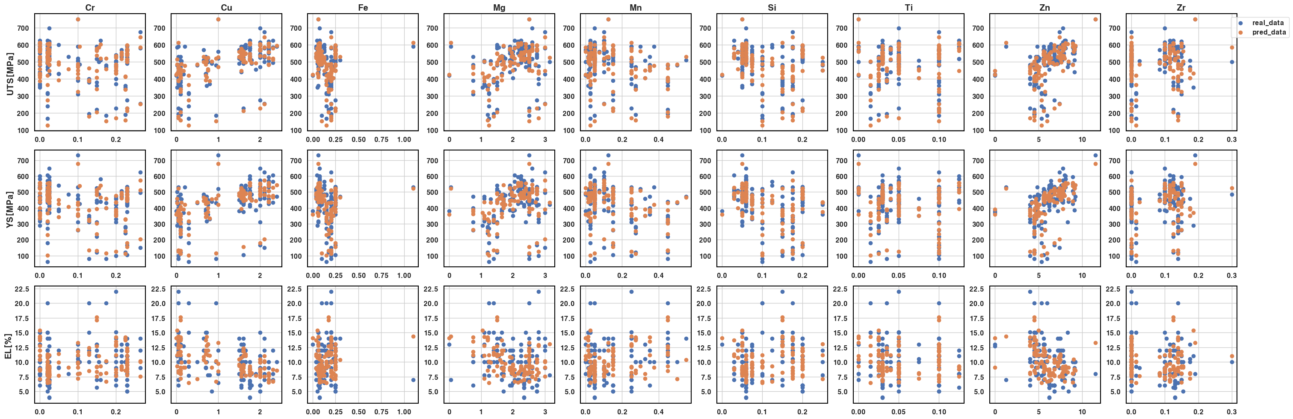
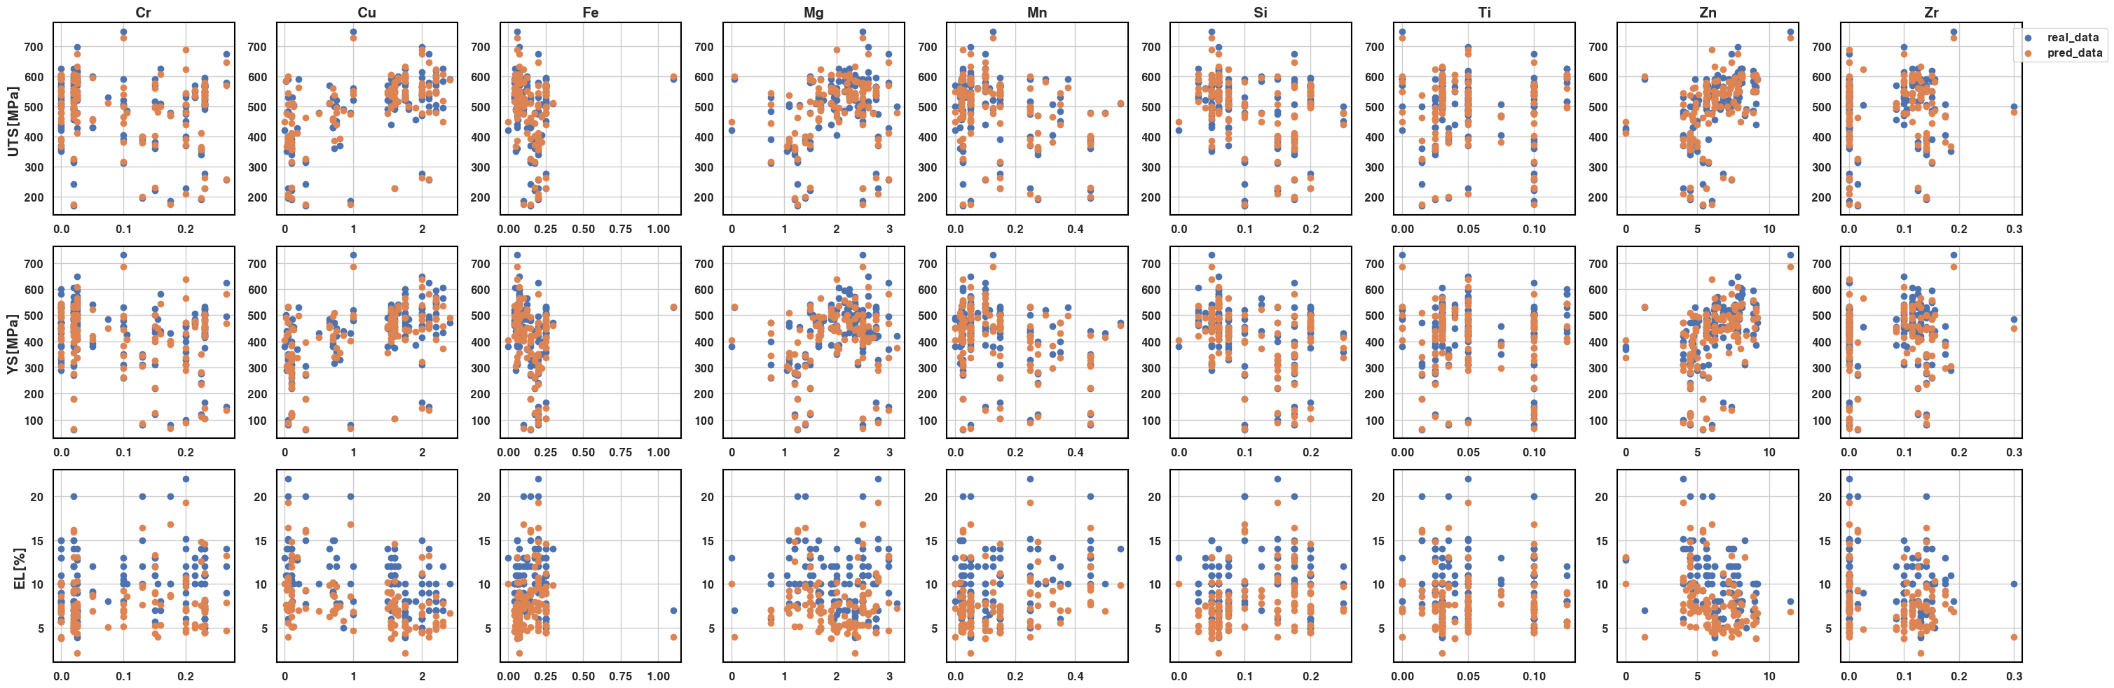

Slide 14
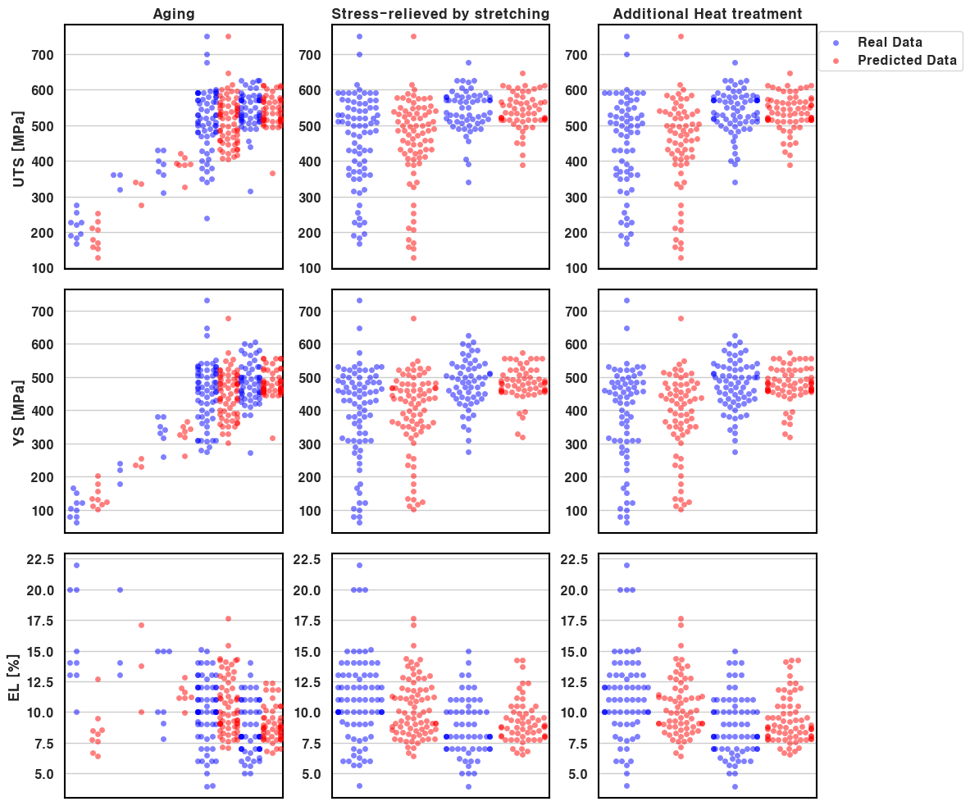
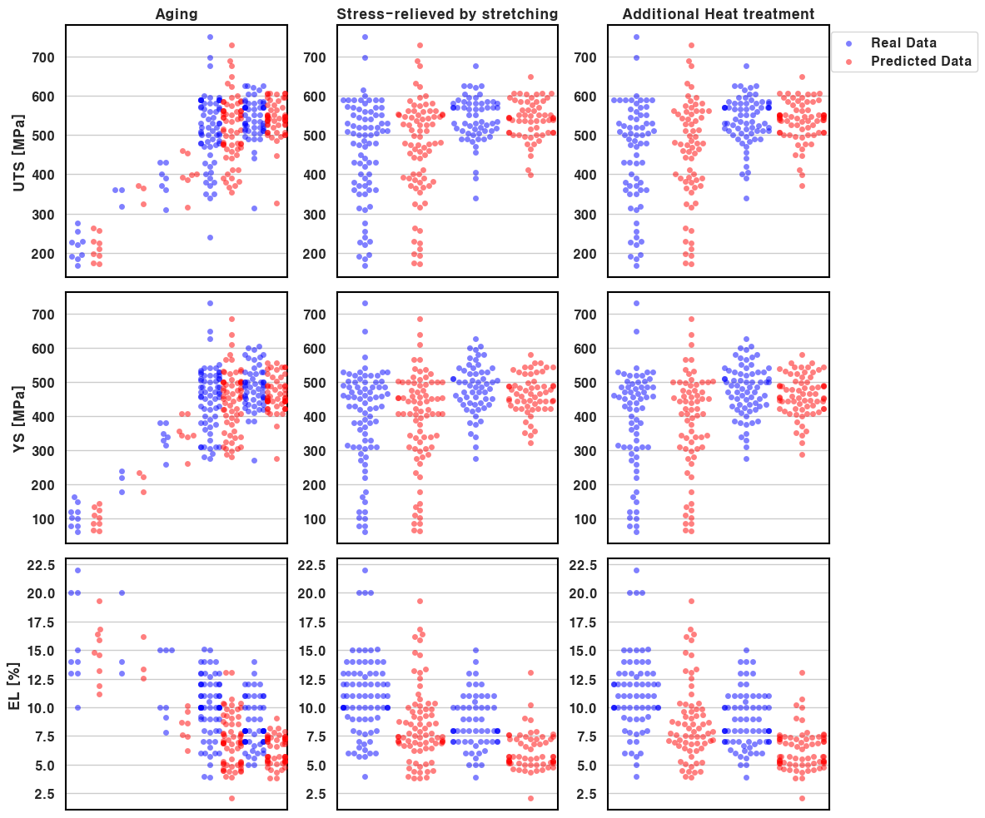
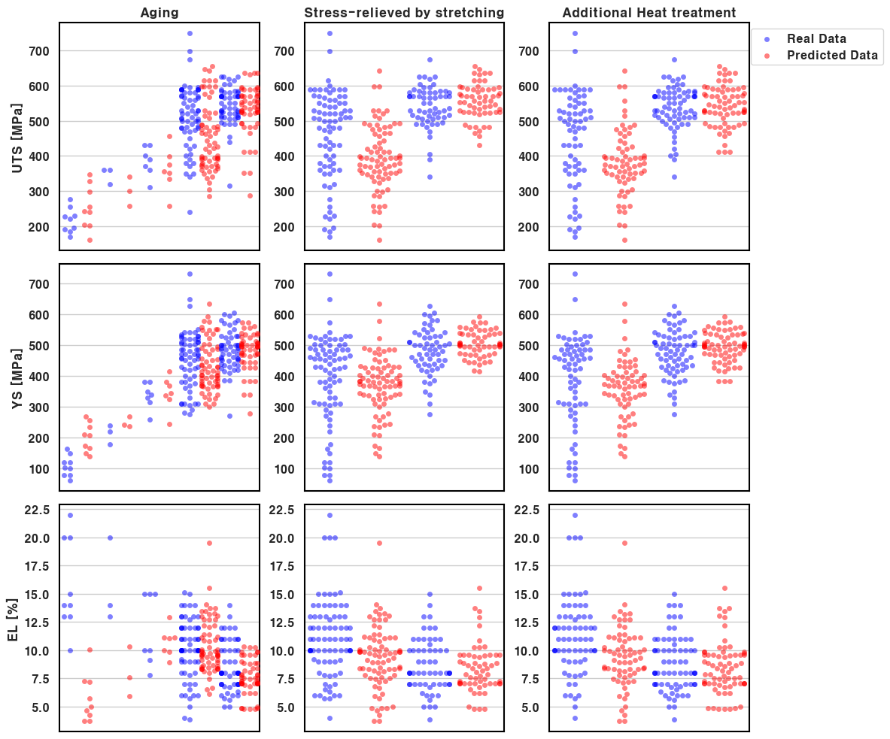

Slide 15
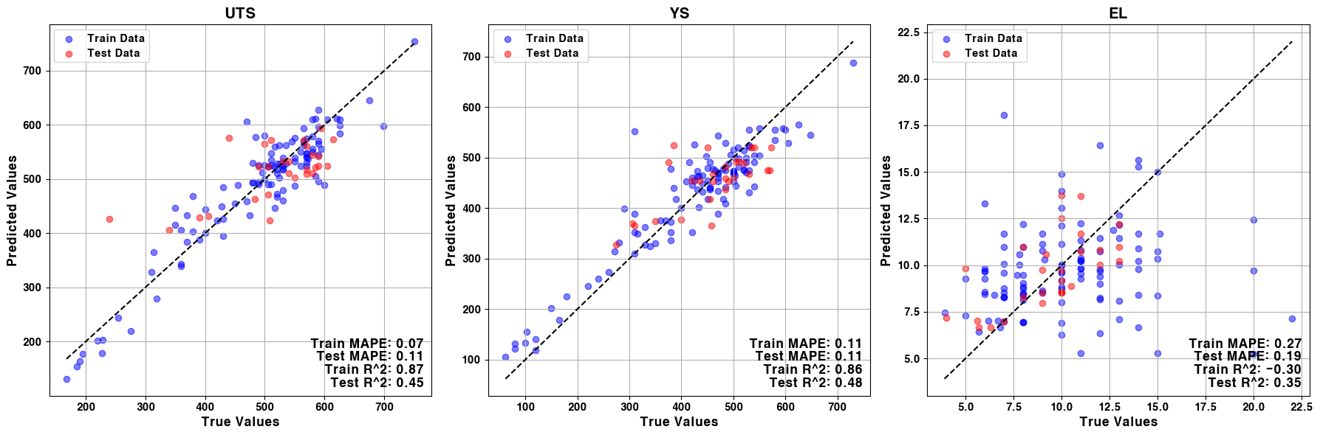
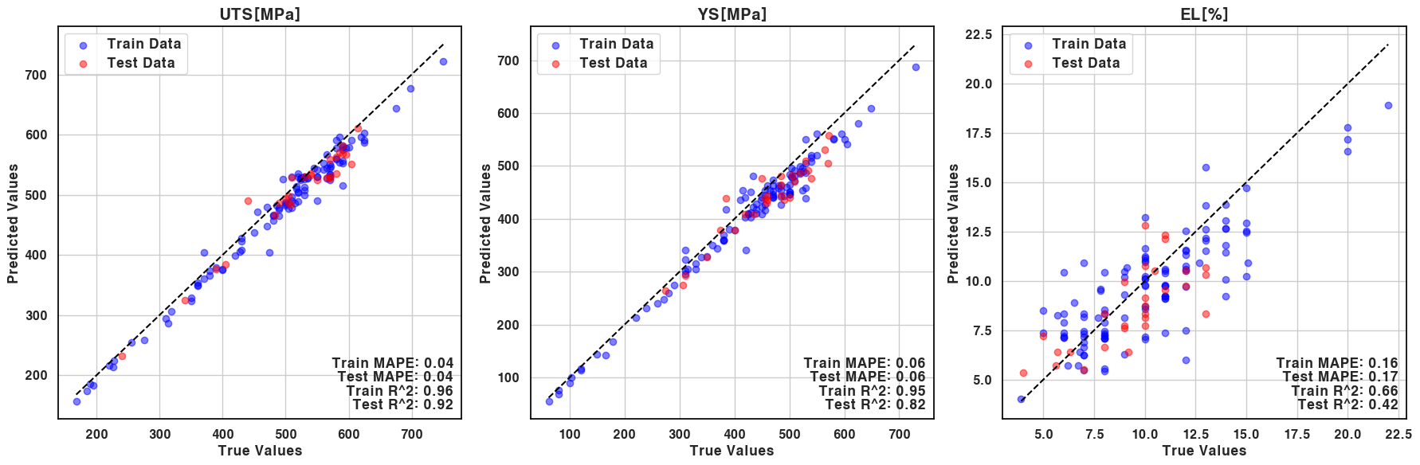

Slide 16
